Slide 1
স্বাগতম

Slide 2
শিক্ষক পরিচিতি
মোঃজাহাঙ্গীর আলম
সহকারি শিক্ষক,
ভেদভেদী সরকারি প্রাথমিক বিদ্যালয়
রাঙ্গামাটি সদর।

Slide 3
পাঠ পরিচিতি
শ্রেণীঃ চতুর্থ
বিষয়ঃ প্রাথমিক বিজ্ঞান
পাঠের বিষয়ঃ আমাদের জীবনে প্রযুক্তি ।
পাঠের অংশঃ দৈনন্দিন জীবনে প্রযুক্তি।
সময়-35মিঃ

Slide 4
শিখনফলঃ
১০.১.১ বাসস্থানে প্রযুক্তির ব্যবহার বর্ণনা করতে পারবে।
১০.১.২ চিকিৎসা ক্ষেত্রে প্রযুক্তির ব্যবহার বলতে পারবে।
১০.১.৩ খেলাধুলায় প্রযুক্তির ব্যবহার বর্ণনা করতে পারবে।
১০.১.৪ বিনোদনে প্রযুক্তির ব্যবহার বলতে পারবে।

Slide 5
পাঠ ঘোষণা
আজকের পাঠঃ দৈনন্দিন জীবনে প্রযুক্তি।
(শিক্ষার্থীরা পাঠের শিরোনাম খাতায় লেখে নিবে)

Slide 6
উপকরণঃ
পাঠ্যপুস্তক, পাঠসংশ্লিষ্ঠ বিভিন্ন ছবি ও অন্যান্য উপকরণ।

Slide 7
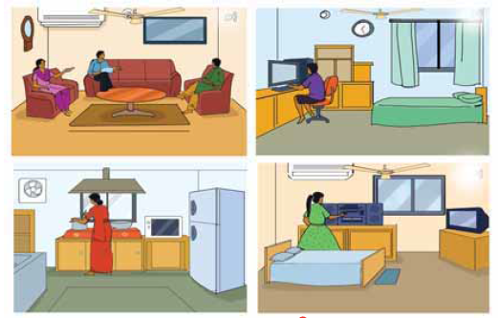
দেখ ও বলার চেষ্টা কর?
বাসস্থানে ব্যবহৃত প্রযুক্তি।
যন্ত্র বা কৌশল ব্যবহার করে পরিবেশ নিয়ন্তণ ও প্রয়োজনীয় কাজ সম্পাদন করাই হচ্ছে প্রযুক্তি। প্রযুক্তি আমাদের জীবনকে আরও উন্নত,সহজ,এবং আরামদায়ক করে।

Slide 8
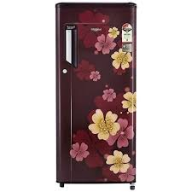
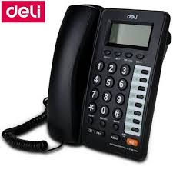
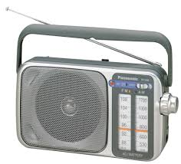
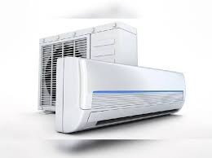
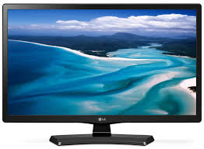
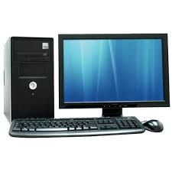
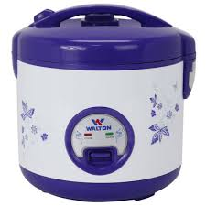
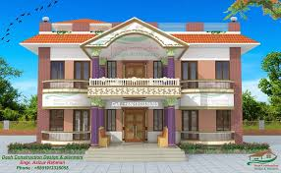
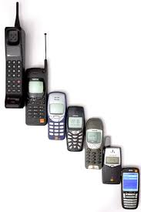
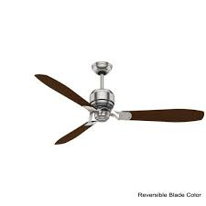
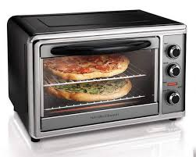
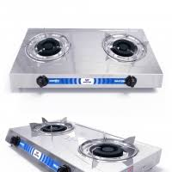
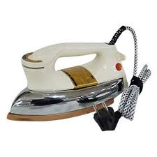
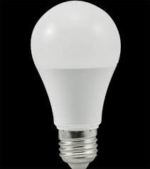
দেখ ও বলার চেষ্টা কর?
টেলিফোন
টেলিভিশন
রেফ্রিজারেটর
রেডিও
এয়ার কন্ডিশনার
আবার রান্নাঘরেও নানা ধরনের প্রযুক্তি ব্যবহৃত হয়। যেমন গ্যাসের চুলা, রেফ্রিজারেটর, রাইস কুকার,মাইক্রোওয়েভ ওভেন ইত্যাদি।
বাড়িতে আমরা কী কী প্রযুক্তি ব্যবহার করি?
এগুলো হলো বাসস্থান প্রযুক্তি।
আমরা বাড়িতে নানা রকমের প্রযুক্তির ব্যবহার দেখতে পাই। এগুলোর মধ্যে রয়েছে বৈদ্যুতিক বাতি, ইস্ত্রি,বৈদ্যুতিক পাখা,টেলিভিশন,রেডিও,মোবাইল ফোন,কম্পিউটার ইত্যাদি।
বাড়ি
কম্পিউটার
রাইস কুকার
মাইক্রোওয়েভ ওভেন
বৈদ্যুতিক পাখা
ইস্ত্রি
গ্যাসের চুলা
মোবাইল ফোন
বৈদ্যুতিক বাতি

Slide 9
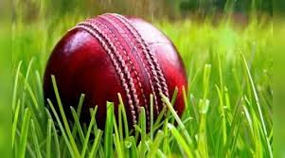
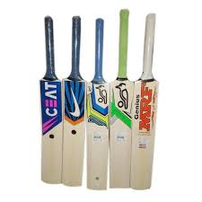
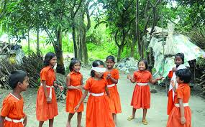
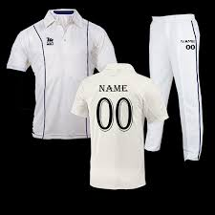
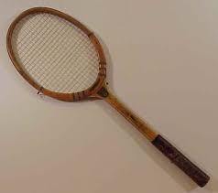
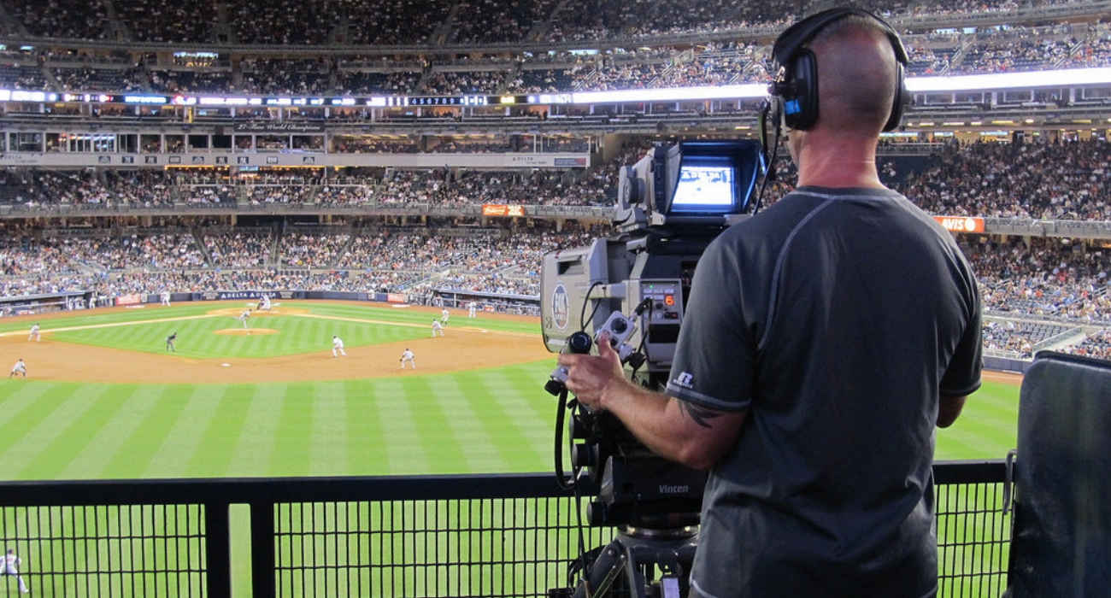
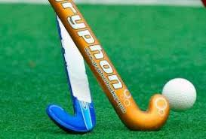
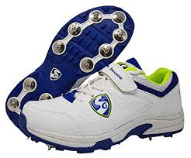
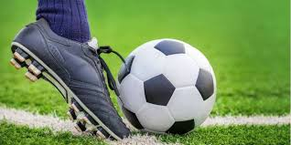
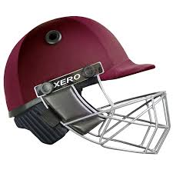
দেখ ও বলার চেষ্টা কর?
খেলাধুলায় অনেক প্রযুক্তির ব্যবহার হয় যেমন-ফুটবল, টেনিস র‍্যাকেট, ক্রিকেট বল ও ব্যাট, পোশাক, জুতা, ভিডিও ক্যামেরা ইত্যাদি।
এমন প্রযুক্তি গুলোই হলো খেলাধোলা প্রযুক্তি।
ক্রিকেট বল।
ক্রিকেট ব্যাট।
বলতো খেলাধুলায় কী কী প্রযুক্তি ব্যবহার হয়।
পোশাক।
টেনিস র‍্যাকেট।
জুতা।
ফুটবল।
হ্যালমেট।
ভিডিও ক্যামেরা।
হকি স্টিক্স।

Slide 10
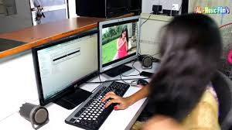
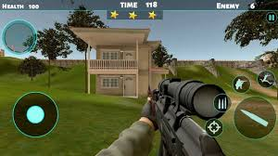
দেখ ও বলার চেষ্টা কর?
বলতো এটা কিসের ছবি?
কম্পিউটারে কী কী করা যায়?
সিনেমা দেখা
গান শোনা
কম্পিউটার একটি অন্যতম বিনোদন প্রযুক্তি।
কম্পিউটারের সাহায্যে বিভিন্ন ধরনের খেলা, সিনেমা দেখা, নাটক দেখা, গান শোনা যায়।
খেলা
নাটক দেখা

Slide 11
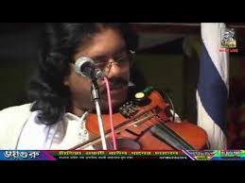
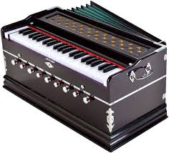
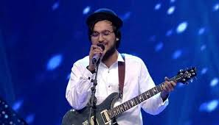
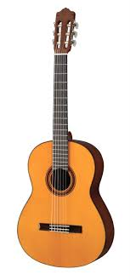
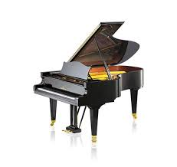
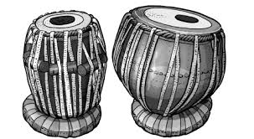
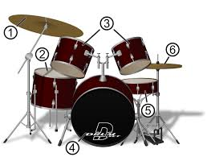
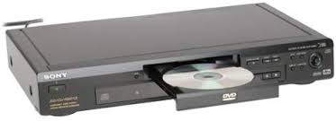
দেখ ও বলার চেষ্টা কর?
সংগীতের ক্ষেত্রেও প্রযুক্তি ব্যবহার হয়। যেমন......
বলতো এটা কিসের ছবি?
এমন প্রযুক্তি গুলোই হলো বিনোদন প্রযুক্তি।
বেহালা
হারমোনিয়াম
গিটার
তবলা
ড্রামস
পিয়ানো
সিডি,ডিভিডি

Slide 12
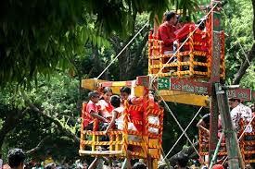
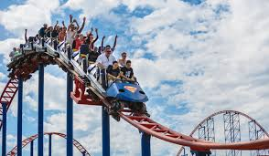
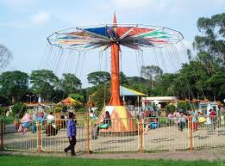
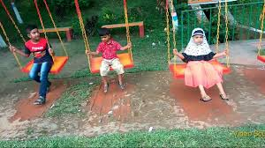
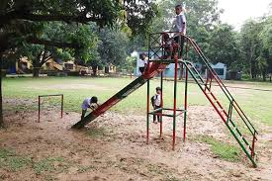
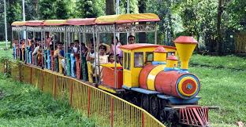
দেখ ও বলার চেষ্টা কর?
নাগরদোলা, দোলনা, রোলার কোস্টার, স্লিপার , মিনিট্রেন রাইড ইত্যাদি। এছাড়াও রয়েছে শিশুদের খেলনা এবং ছবি আঁকার উপকরণ।
শিশুপার্ক একটি বিনোদন কেন্দ্র। এখানে নানা ধরনের রাইড থাকে যেমন......
বলতো এটা কিসের ছবি?
রোলার কোস্টার
নাগরদোলা
শিশুপার্কে কী কী প্রযুক্তি দেখা যায়।
দোলনা
মিনিট্রেন
স্লিপার দোলনা

Slide 13
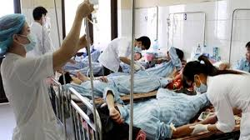
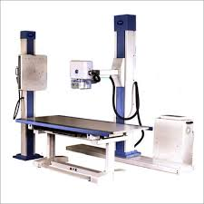
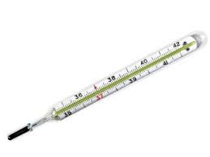
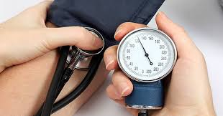
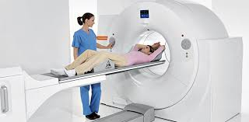
দেখ ও বলার চেষ্টা কর?
আবার শরীরের ভিতরের অঙ্গসমূহ পরীক্ষা করতে এক্স-রে মেশিন, ইলেকট্রো-কার্ডিওগ্রাম, আলট্রাসনোগ্রাফি এবং কম্পিউটার টমোগ্রাফি ইত্যাদি প্রযুক্তি ব্যবহার করা হচ্ছে।
চিকিৎসা প্রযুক্তি ডাক্তারদের সহজে রোগ নির্ণয় ও রোগীকে উন্নত চিকিৎসা প্রদানে তোমার জানা মতে কী কী প্রযুক্তি ব্যবহার হয়।
বিভিন্ন ধরনের চিকিৎসা যন্ত্রপাতির উদ্ভাবন হয়েছে। সাধারণ চিকিৎসা যন্ত্রপাতির মধ্যে রয়েছে থার্মোমিটার, স্টেথোস্কোপ, এবং রক্তচাপ মাপার যন্ত্র।
বলতো এটা কিসের ছবি?
ইলেকট্রো-কার্ডিওগ্রাম
স্টেথোস্কোপ
হাসপাতাল
এক্স-রে মেশিন
থার্মোমিটার
রক্তচাপ মাপার যন্ত্র
আলট্রাসনোগ্রাফি
কম্পিউটার টমোগ্রাফি

Slide 14
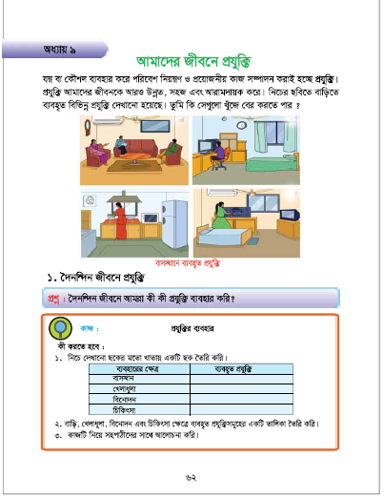
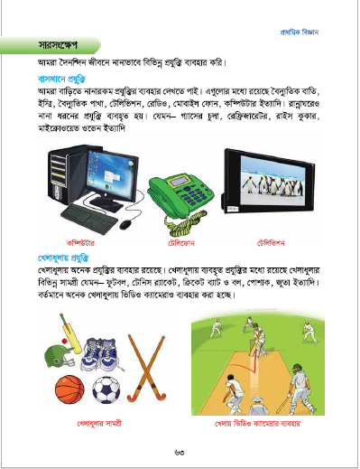
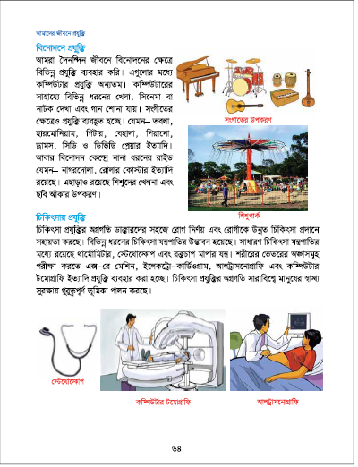
পাঠ্য বইয়ের সাথে সংযোগঃ ৬২-৬৪ নং পৃষ্ঠা বের কর।

Slide 15
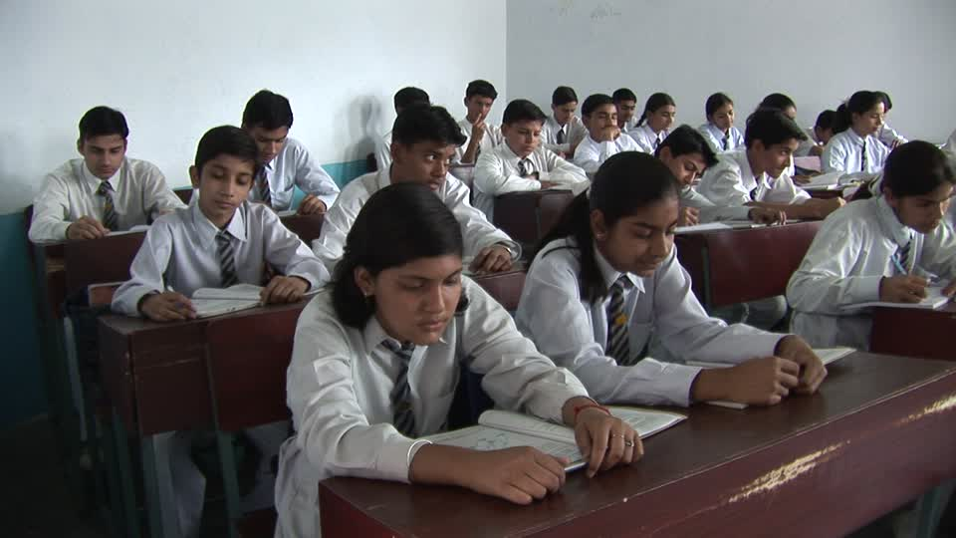
তথ্যগুলো তোমাদের বইয়ের সাথে মিলিয়ে দেখ ।
শিক্ষার্থীর পাঠঃ(নিরব পাঠ)

Slide 16
শিক্ষার্থীদের কাজঃ (একক কাজ)
নিচে দেখানো ছকের তথ্যগুলো মিলিয়ে নাও।
নিচে দেখানো ছকের মতো খাতায় একটি ছক তৈরি কর?
দৈনন্দিন জীবনে প্রযুক্তির ব্যবহার
ব্যবহারের ক্ষেত্র | ব্যবহৃত প্রযুক্তি
ব্যসস্থান
খেলাধুলা
বিনোদন
চিকিৎসা
বৈদ্যুতিক বাতি,বৈদ্যুতিক পাখা, টেলিভিশন, রেডিও, মোবাইল, কম্পিউটার, গ্যাসের চুলা, রেফ্রিজারেটর, রাইস কুকার, মাইক্রোওয়েভ ওভেন ইত্যাদি।
ফুটবল,টেনিস র‍্যাকেট, ক্রিকেট ব্যাট, ক্রিকেট বল, পোশাক, জুটা ইত্যাদি।
তবলা, গিটার, বেহালা, পিয়ানো, ড্রামস, সিডি ও ডিভিডি ইত্যাদি।
থার্মোমিটার, স্টেথোস্কোপ, রক্তচাপ মাপার যন্ত্র, এক্স-রে মেশিন, ইলেকট্রো-কার্ডিওগ্রাম, আলট্রাসনোগ্রাফি এবং কম্পিউটার টমোগ্রাফি ইত্যাদি।
ব্যসস্থান, খেলাধুলা, বিনোদন, এবং চিকিৎসা ক্ষেত্রে ব্যবহৃত প্রযুক্তিসমূহের একটি তালিকা তৈরি কর?

Slide 17
মূল্যায়নঃ
১। প্রযুক্তি কী?
২। বাসস্থানে ব্যবহৃত তিনটি প্রযুক্তির উদাহরণ দাও।
৩। খেলাধুলায় ব্যবহৃত ৫টি প্রযুক্তির নাম লেখ।
৪। বিনোদনের জন্য কম্পিউটারে কী কী ব্যবহার করা যায়।

Slide 18
বাড়ির কাজঃ
### বাড়িতে ব্যবহৃত হয় এমন ৫টি প্রযুক্তির নাম ও ব্যবহার খাতায় লিখে আনবে।

Slide 19
ধন্যবাদ

